Slide 1

ORIENTACIONES PARA LA IMPLEMENTACIÓN DE LA ETAPA DE DESARROLLO DE REFUERZO ESCOLAR
EDUCACIÓN PRIMARIA
Julio - 2026

Slide 2


PROPÓSITO
Brindar orientaciones a directivos/docentes de educación primaria que implementan acciones en el marco de la estrategia de Refuerzo Escolar.
BASE NORMATIVA
Resolución Viceministerial N° 094-2025-MINEDU, que aprueba la Norma Técnica denominada “Disposiciones para la implementación de la Estrategia Nacional de Refuerzo Escolar para estudiantes de los niveles de Educación Primaria y Secundaria de Educación Básica Regular”.
Resolución Ministerial 057-2026 – MINEDU “Disposiciones para la implementación del mecanismo de financiamiento por desempeño denominado Compromisos de Desempeño 2026”.

Slide 3
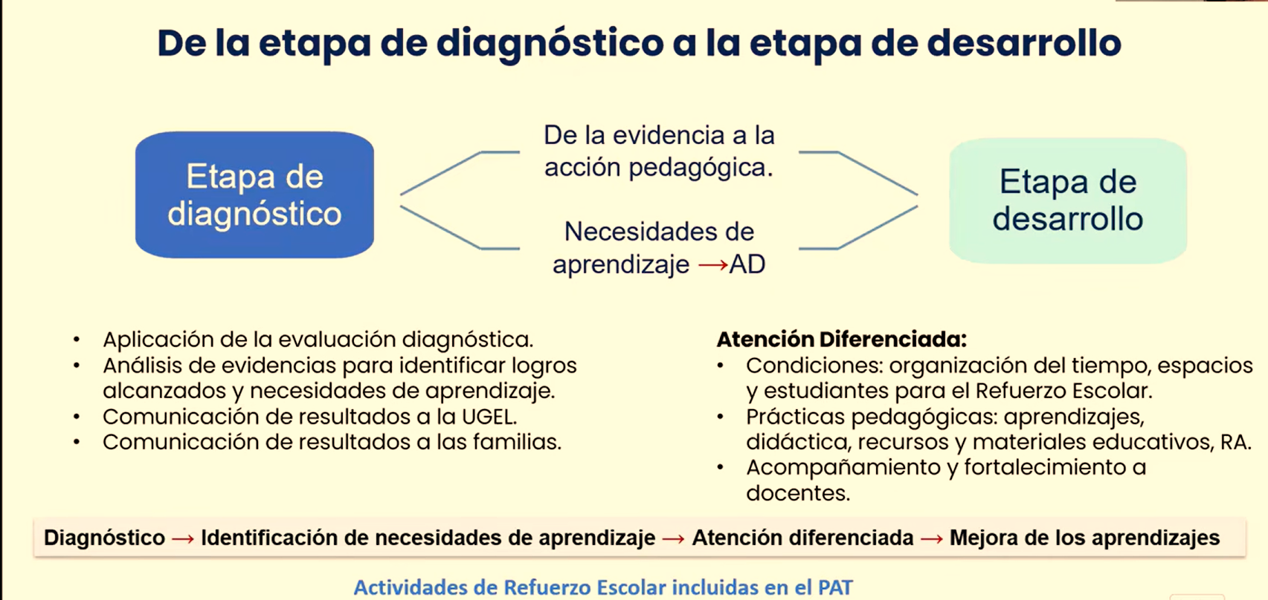

Slide 4
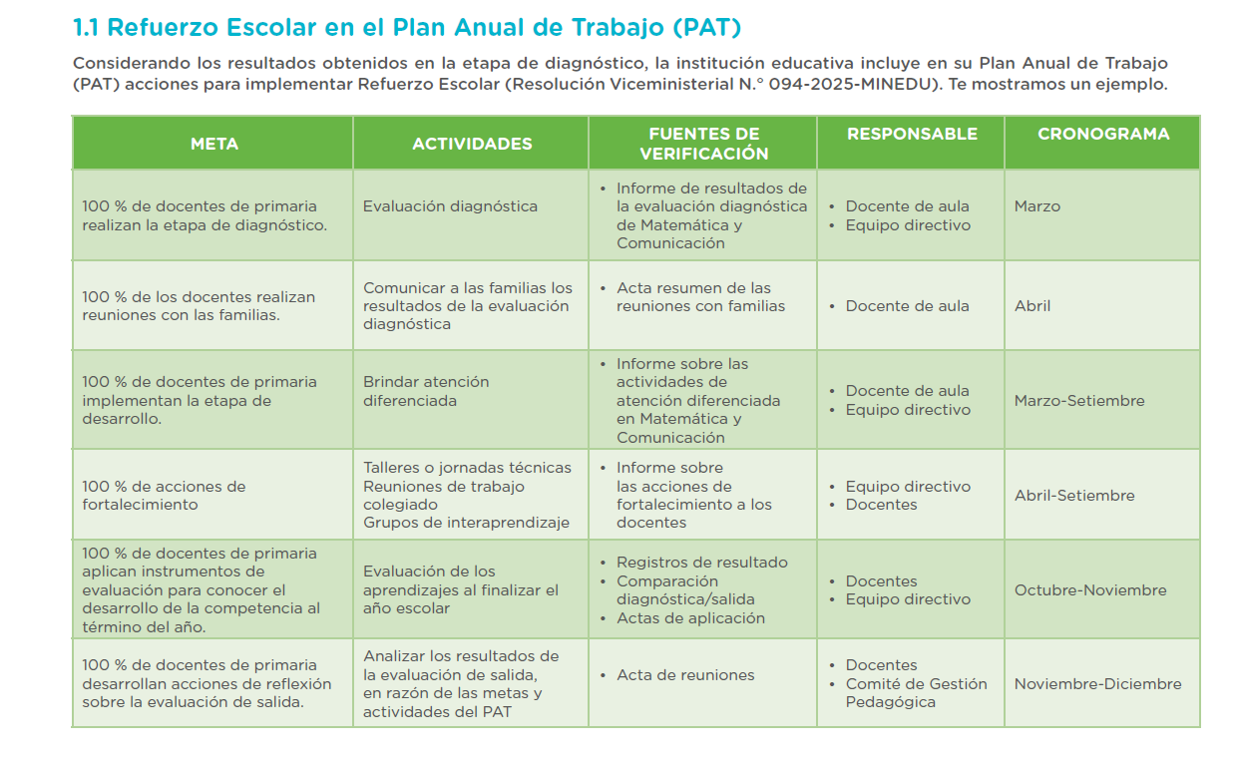

Slide 5
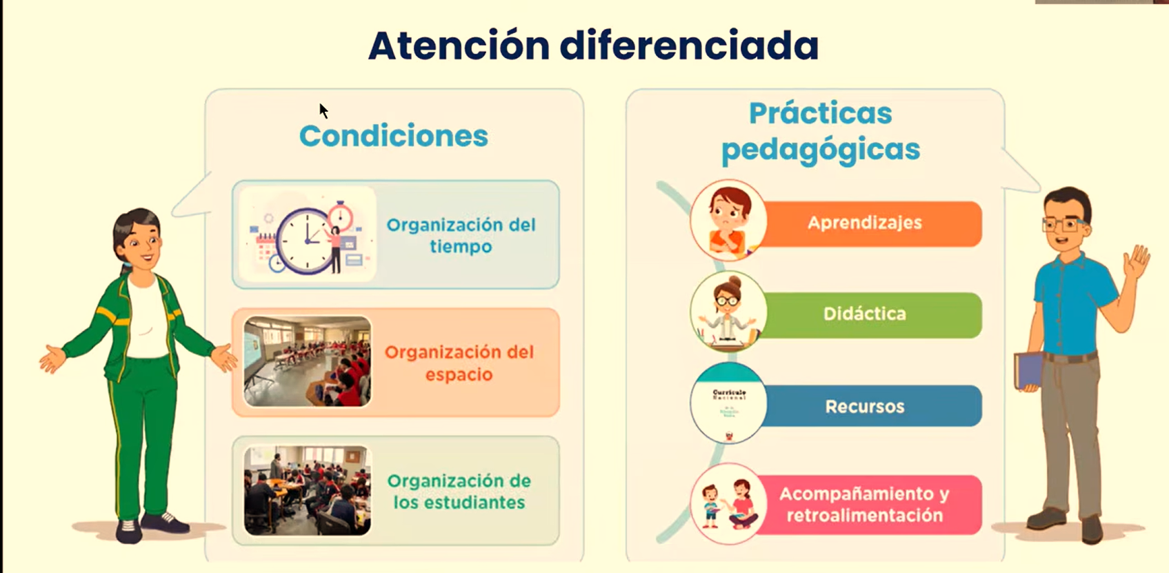

Slide 6
VEAMOS RESULTADOS

Slide 7
¿Qué debemos hacer?

Slide 8



Precisiones para el registro SIMON
La IE carga en el SIMON hasta el 14 de agosto de 2026, como evidencia de la ejecución de esta etapa:
Informe de las actividades de atención diferenciada realizada con los estudiantes en el horario de RE:
    Informe dirigido a la UGEL
    Describe estrategias y/o actividades de atención diferenciada de comunicación
    Describe estrategias y/o actividades de atención diferenciada de matemática
    Firma del directivo de la IE
    Contiene imágenes de sesiones de refuerzo
Informe sobre los resultados del fortalecimiento y/o acompañamiento a los docentes que realizan RE en matemática y comunicación
Informe dirigido a la UGEL
Refiere acciones de fortalecimiento a docentes sobre RE en matemática y comunicación.
Firma del directivo de la IE
Fichas de acompañamiento a docentes de RE
Para que una IE cumpla con la etapa de desarrollo – Refuerzo Escolar, debe:
La IE establece el horario para implementar las acciones del RE.
La IE realiza las acciones de fortalecimiento y/o acompañamiento a docentes para el desarrollo de RE.
La IE brinda atención diferenciada en el aula.

Slide 9
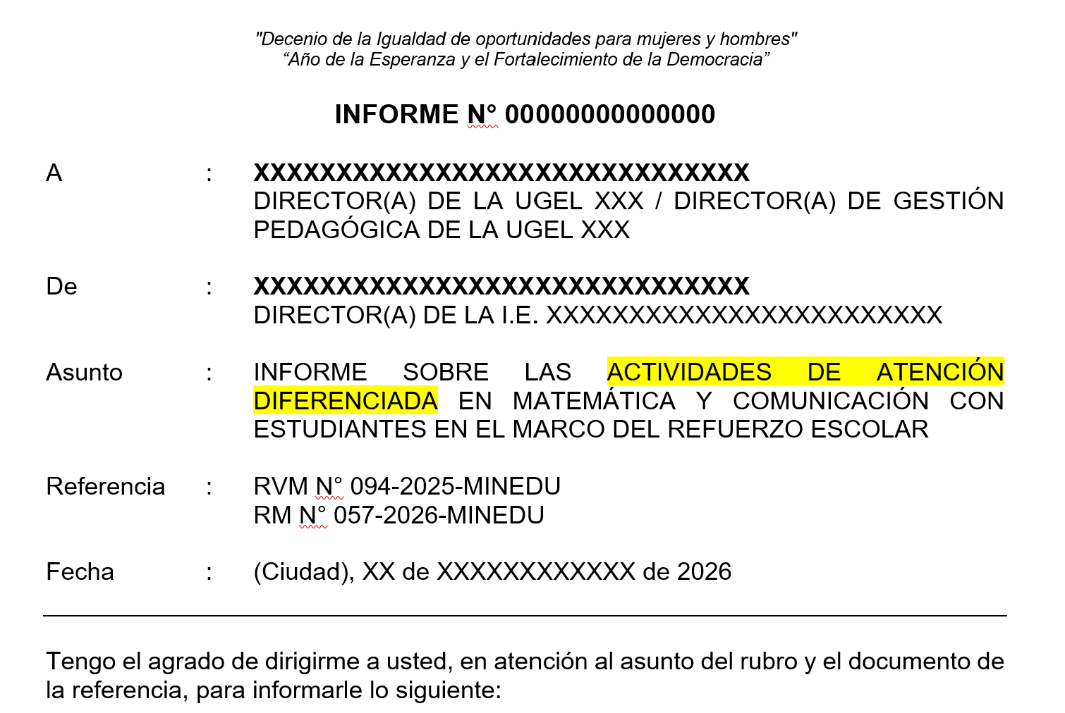

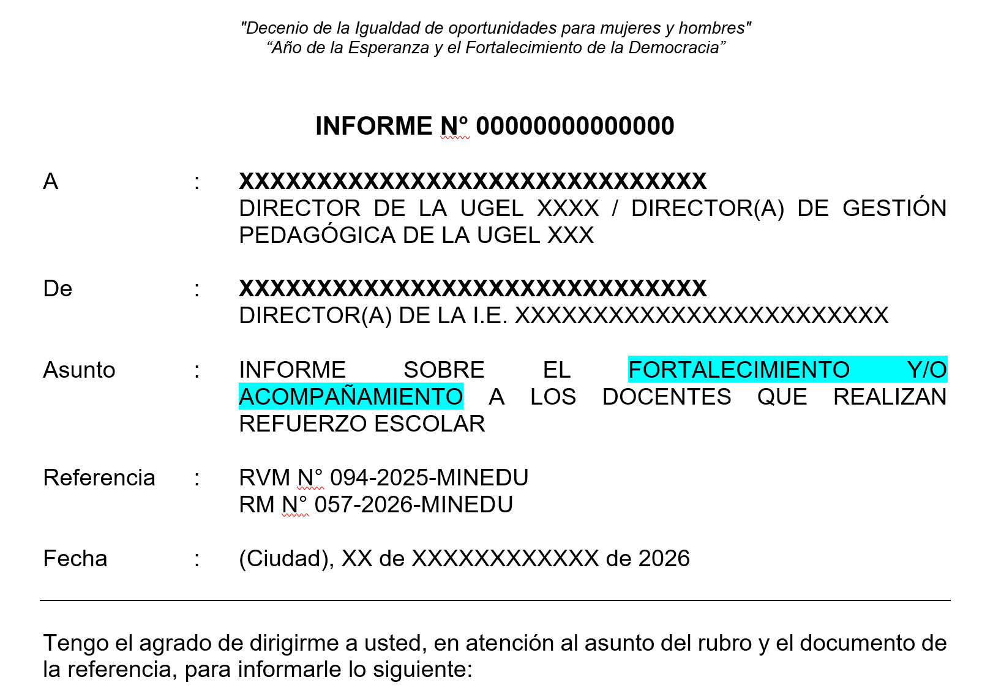
Formatos de evidencias
Se encuentran alojadas en el siguiente enlace: ETAPA 2 DESARROLLO

Slide 10
GRACIAS

